Slide 1
Разработка системы сбора статистики использования маркеров стиля в научных публикациях на английском языке
Высшая школа экономики, Пермь, 2017
www.hse.ru

Slide 2
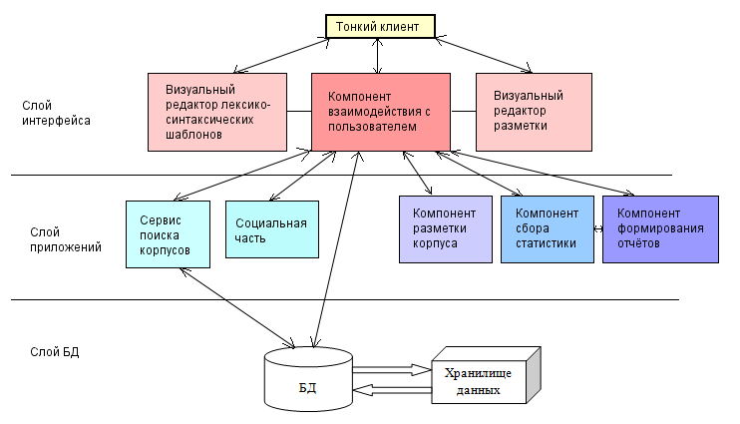
Система PaperCat
М.А. Горбунова
2/13
Содержание
Notes:
Корпусная лингвистика является одним из наиболее перспективных и востребованных направлений в области исследований естественного языка. Данная наука занимается разработкой, созданием и использованием, так называемых текстовых корпусов, состоящих из документов, объединённых по какому-либо признаку. Научная группа нашего университета также решила провести корпусные исследования, целью которых является разработка программного обеспечения для проведения исследований стиля письменной научной речи на английском языке.. Для этого была реализована система PaperCat, которая представляет собой надстройку для системы Gate Developer, о которой будет сказано позднее.

Slide 3
Проблема
Процесс ручной обработки результатов слишком трудозатратен.
Не каждый специалист обладает необходимыми навыками.
Отсутствует необходимое программное обеспечение.
М.А. Горбунова
3/13
Содержание

Slide 4
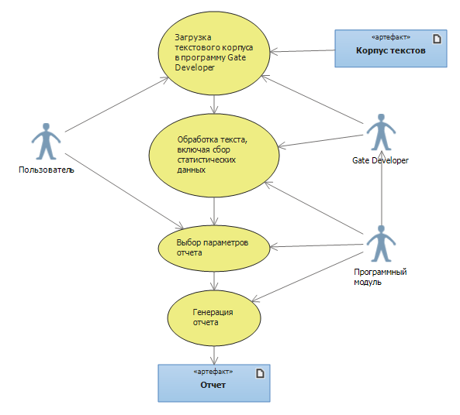
Решение
Сокращение ручной обработки до минимума.
Функции пользователя сводятся к загрузке файла и выбору параметров.
М.А. Горбунова
4/13
Содержание

Slide 5
Анализ средств обработки языка
Название системы | Генерация отчета | Форматы экспорта | Параметры отчета | Пользовательские отчеты | Расширение функционала | Язык разработки
AntConc | + | + (.txt, .html, .xml, .ant) | Hit, KWIC,File | - | + | Perl
WordSmith Tools | + | + (.txt, .xml, .xls, .rtf, WordList files) | Word, Frequency, Texts, Lemmas, Set | - | - | Python
Sketch Engine | - | + (.txt, .xml) | Word, Co-occurrence count, Candidate count | - | + | C++, Python, JavaScript, Jquery
Gate Developer | - | + (.xml) | Type, Set, Start, End, ID, Features | - | + | Java
CQPWeb | + | + (.txt) | No, Search Results, No of occ., percent | - | + | Perl, R, PHP
М.А. Горбунова
5/13
Содержание

Slide 6
Обзор генераторов отчетов
 | Язык внедрения | Возможность создания диаграмм | Форматы отчетов, выгружаемых пользователю | Визуальное оформление | Стоимость | Открытый код | Возможность работы с базами данных
Crystal Reports | Visual Basic, C++,C#, Java и т.д. | + | RPT, RPTR, HTML, MS Word, MS Excel, ODBC, PDF, RTF, CSV, TTX, TXT, XML | + | ∼ 75 000 руб. | - | +
StimlSoft Reports | JavaScript, HTML5, PHP, Java, и Flex | + | PDF, XPS, MS Power Point, HTML, MHT, TXT, RTF, MS Word, MS Excel, CSV, DBF, XML | + | ∼ 29 000 руб. | + (при определенных условиях покупки) | +
Jasper Report | Java | + | PDF, RTF, HTML, XLS, CSV и XML | + | Бесплатно | + | +
Next Report | Java | + | HTML, EXCEL, EXCELX, PDF, DOCX, RTF, CSV, TSV, TEXT и XML. | + | Бесплатно | - | +
BIRT | Java | + | HTML, PDF, Excel, Power Point, Word | + | Бесплатно | + | +
М.А. Горбунова
6/13
Содержание

Slide 7
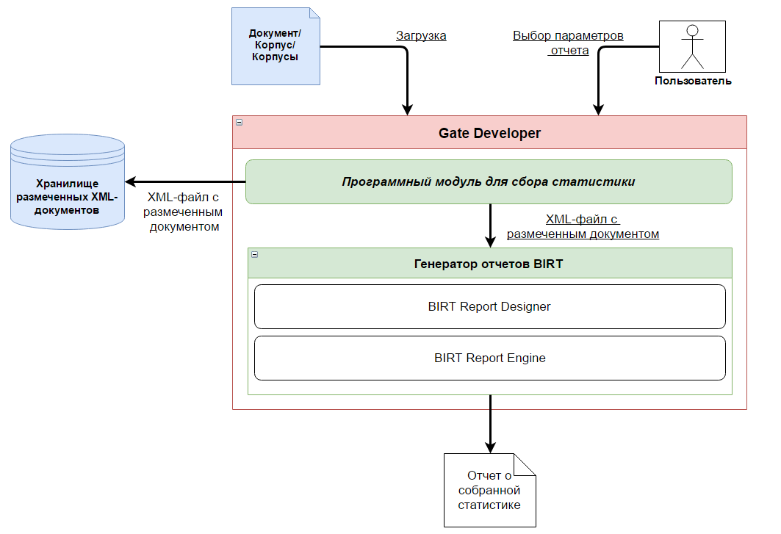
Разработка архитектуры программного модуля
М.А. Горбунова
7/13
Содержание
Notes:
На слайде вы можете видеть архитектуру программного модуля. Она содержит в себе три основных компонента, это Gate Developer, сам программный модуль и генератор отчетов. Для того чтобы запустить плагин, необходимо загрузить в него размеченный документ посредством интерфейса программы Gate Developer, после чего плагин обрабатывает полученные документы и записывает их в виде xml- файлов в хранилище на локальном компьютере, после чего происходит сбор статистических показателей и программа генерирует отчет. В задачи пользователя входит ввод параметров и контроль за работой программы.

Slide 8
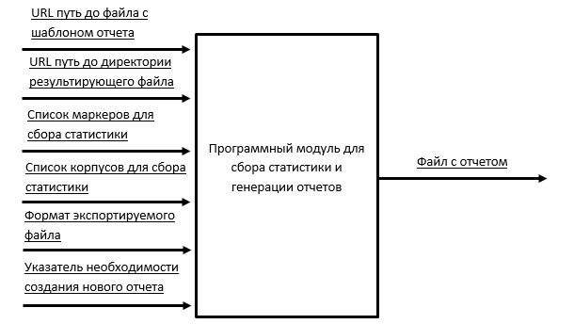
Параметры входа/выхода
М.А. Горбунова
8/13
Содержание

Slide 9
Параметры входа/выхода
Runtime parameters указываются перед запуском плагина.
Список маркеров, для которых необходимо создать статистику задается в окне редактора “Initialization parameters”, при создании обрабатывающего ресурса.
М.А. Горбунова
9/13
Содержание

Slide 10
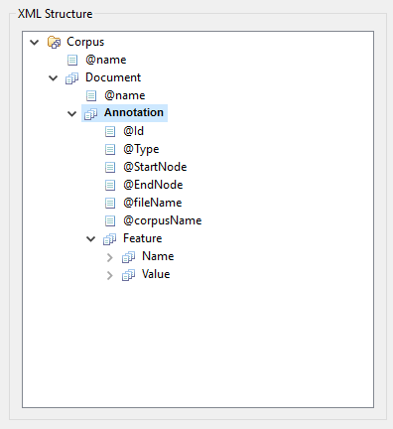
Структура документа
Корпус может содержать один или несколько документов. При работе с несколькими корпусами, данная структура «оборачивается» в тэг <Corpora>.
М.А. Горбунова
10/13
Содержание

Slide 11
Примеры
М.А. Горбунова
11/13
Содержание

Slide 12
Примеры
М.А. Горбунова
12/13
Содержание

Slide 13
Примеры
М.А. Горбунова
13/13
Содержание

Slide 14
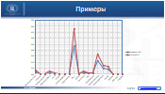
Содержание
М.А. Горбунова

